Slide 1
Mer om prosessoren
Gruppe 8
Marcus Brørs
marcusbb@ifi.uio.no

Slide 2
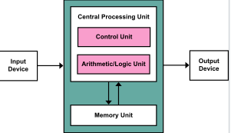
Von Neumann-arkitekturen
Beskriver arkitekturen til en maskin:
CPU-enhet, aritmetisk logisk enhet (ALU) med prosessor register
Kontroll-enhet, instruksjons register og en program-teller
Minne (lagrer data osv..)
Input/output mekanisme
ALU?
Kan addere og subtrahere tall

Slide 3
Prosessoren x86-64
X86-64 fra Intel og AMD finnes i de fleste datamaskiner i dag
Følger samme prinsippet som Von Neumann-arkitekturen
LMC og x86-64 har samme eksekveringsløkke
Hent instruks i minnet; programteller angir hvor
Dekor instruks i operasjon og adresse
Legges i instruksjonsregister og adresseregister
Utfør instruks
Skriv svar i minnet/registeret (om aktuelt)
Eks prosessor arkitektur (86x-32 bit):

Slide 4
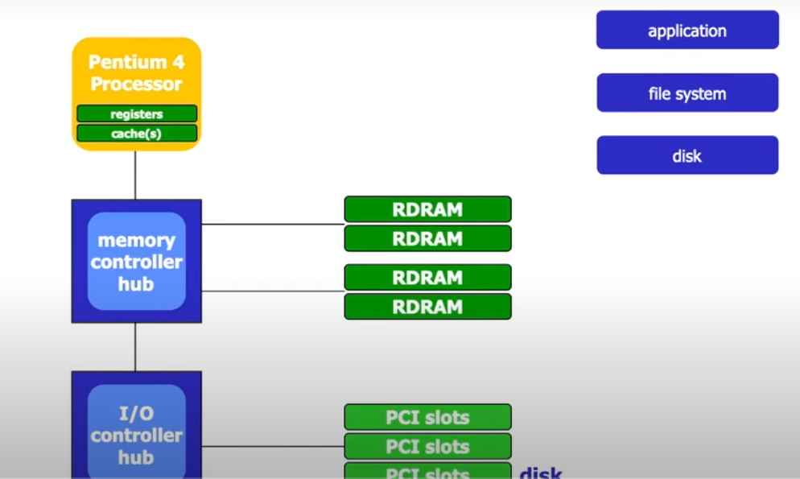
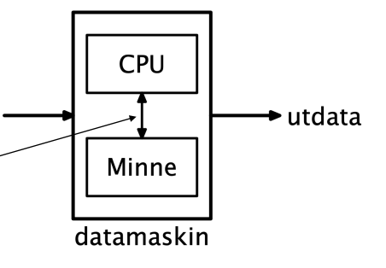
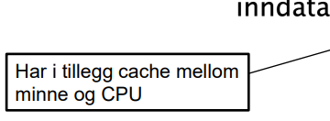
Fortsatt samme prinsippet i arkitekturen!
Forskjell 32vs64: størrelsen av maskinvaren

Slide 5
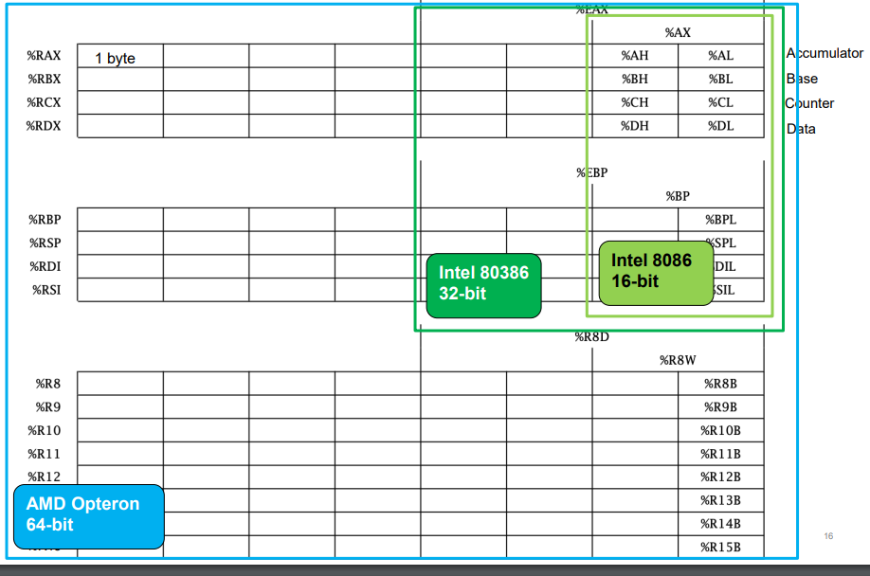
Pipelining, registre og RAM
LMC kjører én og én eksekveringsløkke
x86-64 kjører flere løkker i parallell → «pipelining»
x86-64 har 16 registre / LMC 1 (akkumulator)
x86-64 støtter for virtuelt minne
RAM og VRAM
cache
LMC har 100 celler i minnet
x86-64 kan ha $2^{64}$ celler i minnet
Ingen maskiner har installert så mye minne

Slide 6
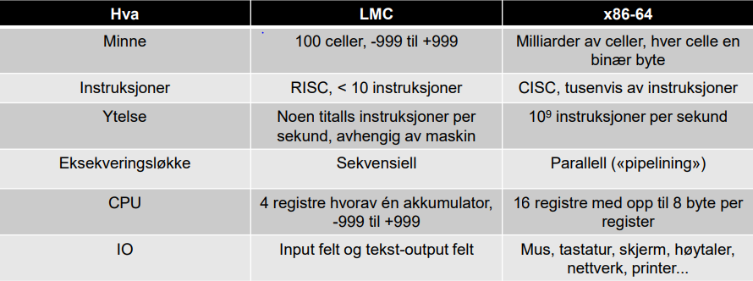

Slide 7
Noe du lurer på?
Spør i timen eller send meg en mail☺
marcusbb@ifi.uio.no

